Slide 1
md2pptx Markdown To Powerpoint Converter 5.1+ 23 September, 2024
Presentation built: 11:17 on 1 December, 2024
template | Martin Template.pptx
cardlayout | horizontal
baseTextSize | 20
CardColour | BACKGROUND 2
CardTitlePosition | inside
cardshadow | yes
cardshape | rounded

Slide 2
技术体的形成与发展

Slide 3
1. 技术体的概念与特征

Slide 4
1.1 技术体的定义与区别
技术体（或“域”）不仅仅是单个技术的简单加和，而是连贯的整体，由设备、方法和实践构成。
技术体不是被发明出来的，而是通过类似结晶的过程从现象或新技术的可能性中浮现并建构起来的。
技术体的发展时间跨度较长，通常为十几年甚至几十年，涉及众多相关利益群体的共同参与。
Notes:
(technological domain)

Slide 5

1.2 技术体对经济的影响
技术体对经济的影响比单个技术更为深刻，它会改变经济的活动方式、产业构成和制度安排。
经济不是“采用”新的技术体，而是“遭遇”它，并因此改变自身的结构。
当经济遭遇新的技术体时，可能会发生颠覆性改变，导致产业结构和制度安排的重大调整。

Slide 6
2. 技术体的形成过程

Slide 7
2.1 技术体的起源与母域
新的技术体总是从一个已有的领域（母域）中产生，其起源部分和最初的理解必然有来处。
例如，辅助计算起源于20世纪40年代的真空电子管元器件及其实践领域。
初期的新域往往只是将粗浅的理解和方法松散地堆积在一起，提供的东西很少，经济活动对其采取保守态度。
Notes:
(mother domain)

Slide 8
2.2 技术体的两种形成模式
技术体的形成有两种模式：一是围绕核心技术联合而成，二是从一个现象簇中建构起来。
例如，计算机的诞生带动了读卡机、打印机等支撑技术的聚集；电学和无线电工程则发端于对电子和电磁波的理解。
Notes:
(two formation modes)

Slide 9
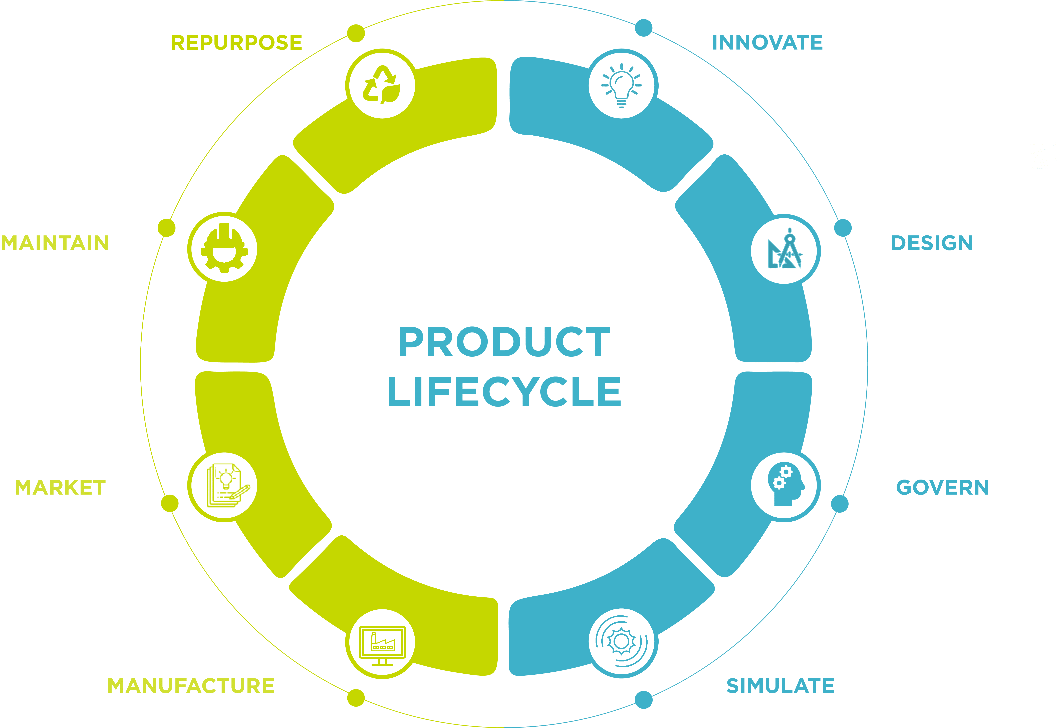
2.3 技术体的生命周期
诞生：解决母域中的特定问题，在理解和实践中固化和发展。
青春期：解决发展中的阻碍，产生可行的技术并应用于市场。
成熟期：市场由狂热走向冷静，新域以自己的方式深入影响经济，进入稳定成长阶段。
晚年：鲜有重要理念产生，有些域会被取代，但大多数还得以存在并服务于人类。

Slide 10
3. 技术体的变异与次级域

Slide 11
3.1 技术体的变异
技术体在其发展过程中可能会发生变异，即关键技术的根本性改变或主要应用领域的变化。
例如，晶体管取代电子管使电子技术发生了变异；计算技术从战时科学计算到商业计算再到个人电脑服务的变化。
Notes:
(morphing)

Slide 12
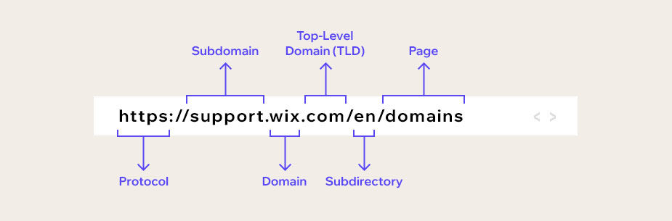
3.2 次级域的产生
技术体还会抛出新的次级域，这些新的后代通常有多种来源。
互联网或信息技术是计算和通信域的子孙，它们是高速数据操作技术和高速数据传输技术联姻的结果。

Slide 13

3.3 技术体的生态特性
技术体带有生命的性质，零部件和实践在任何时候都必须匹配得很好，并在新元素进入时不断作出相呼应的变化。
这种变异倾向和产生新的次级域的倾向使技术体成为一种微型生态。

Slide 14
4. 技术体与经济的共变与共创

Slide 15
4.1 经济的重新域定
当技术体出现并发展时，会对经济产生深远影响。已有产业需要适应新的技术体，从中提取、选择所需内容，并将其中部分零部件组合起来，有时还会创造次生产业。
例如，银行业在20世纪60年代遭遇辅助计算技术后，产生了数字化会计和衍生品交易等新程序。
Notes:
(redefinition of economy)

Slide 16
4.2 颠覆性改变
颠覆性改变是指已有产业去适应新的技术体，从中提取、选择所需内容，并将其中部分零部件组合起来，有时还会创造次生产业。
例如，铁路、电气化、大规模生产、信息技术等渗透到经济中时，旧结构可能崩溃，新结构取代其位置，导致许多事情永远不同。
Notes:
(disruptive change)

Slide 17

4.3 经济中的时间
技术体的展开和经济的调试需要大量时间，通常需要几十年的时间才能全面发挥影响。
例如，电气化技术在19世纪70年代出现，但直到20世纪头20年才对工业产生全面影响。

Slide 18
5. 技术体的区域集中与国家竞争力

Slide 19
5.1 技术体的区域集中
技术体的发展前沿通常集中在一两个国家或地区，而不是平均分散在很多地方。
这是因为真正前沿的技术依赖于“深奥的手艺”，即一套认知体系，包括知道什么可能发挥作用、如何解决问题等。
Notes:
(regional concentration)

Slide 20
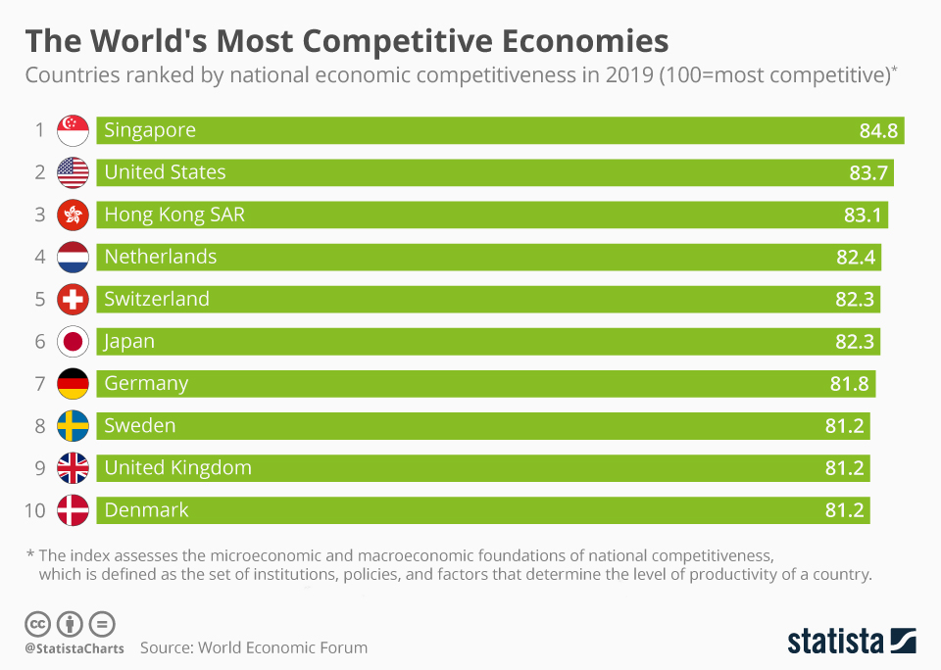
5.2 国家竞争力
技术的发生始于对现象的深入理解，这将逐渐内嵌为一套寓存于人的、地方性自我建构的、深邃的共同认知。
为了引领先进技术，国家需要投资基础科学，允许科学在初创的小公司中实现商业性发现，并受到最少的干扰。

Slide 21
6. 创新的多面性

Slide 22
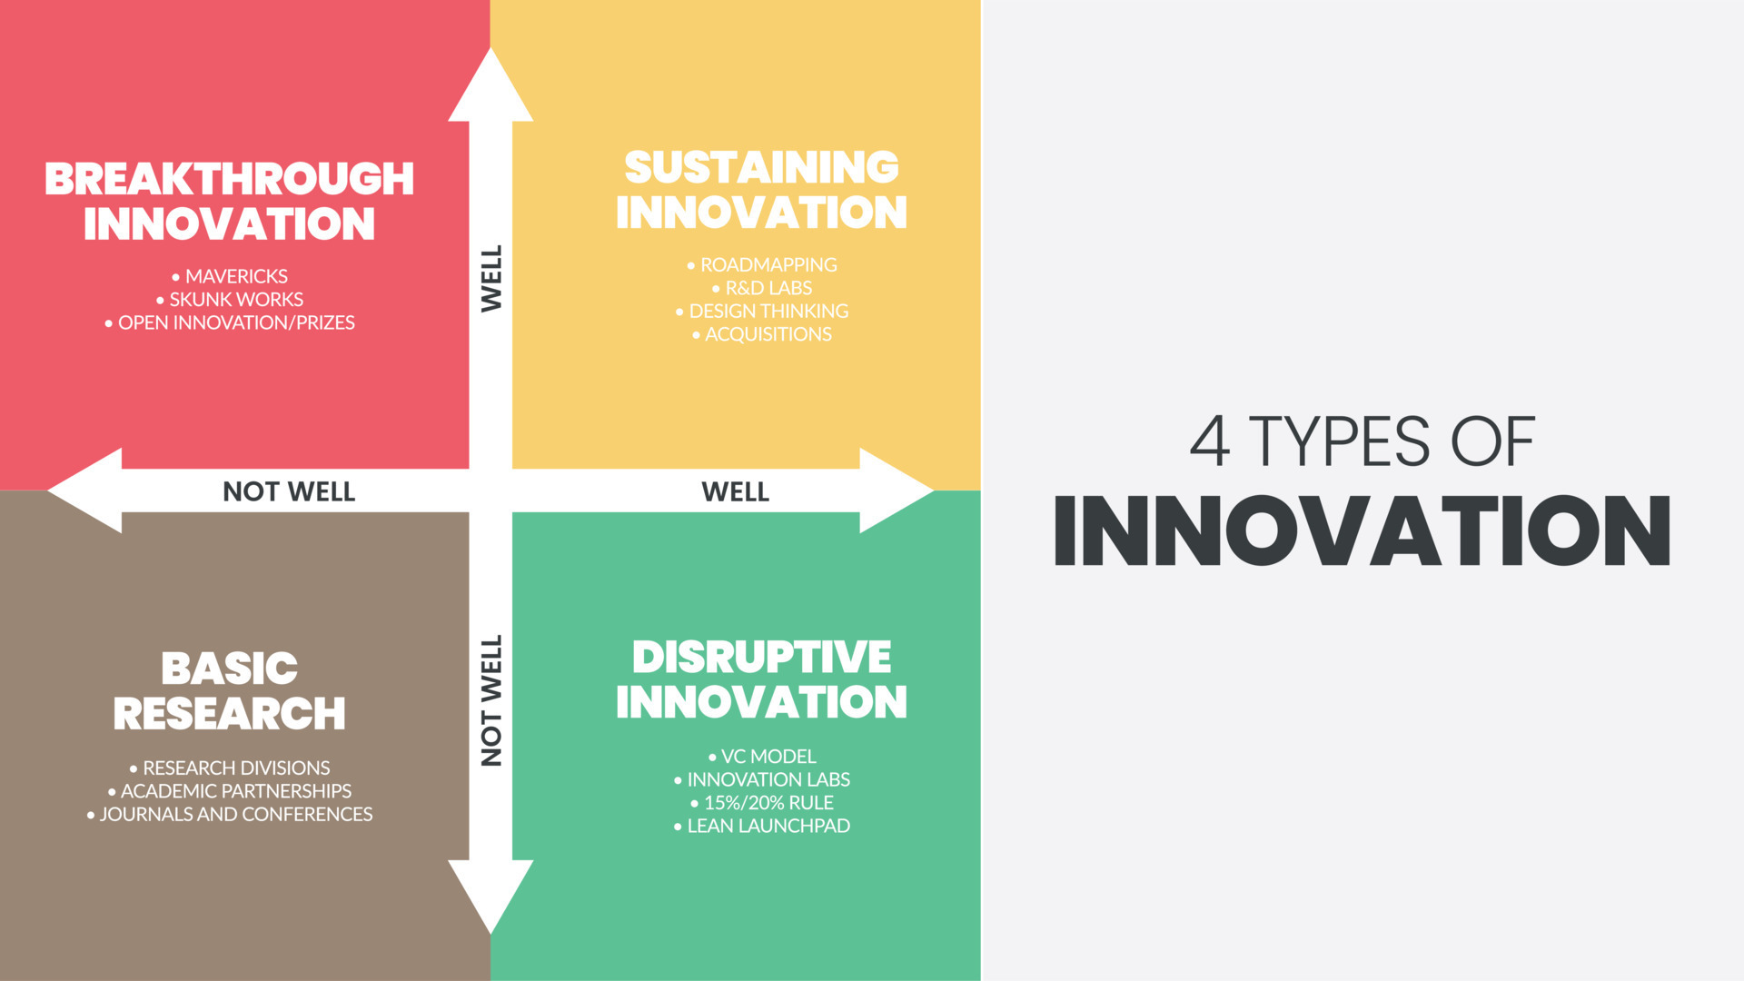
6.1 创新的四个机制
创新存在于新的解决方案转变为标准工程的过程中，包含微小的进步和修正。
创新存在于由发明引发的根本性新技术产生的过程中。
创新存在于这些新技术在改变内部组件或结构深化时，因增加组件而获得发展的过程中。
创新存在于技术体从出现到随时间而发展，最后创造性地改变了那些与之遭遇的产业的过程中。

Slide 23
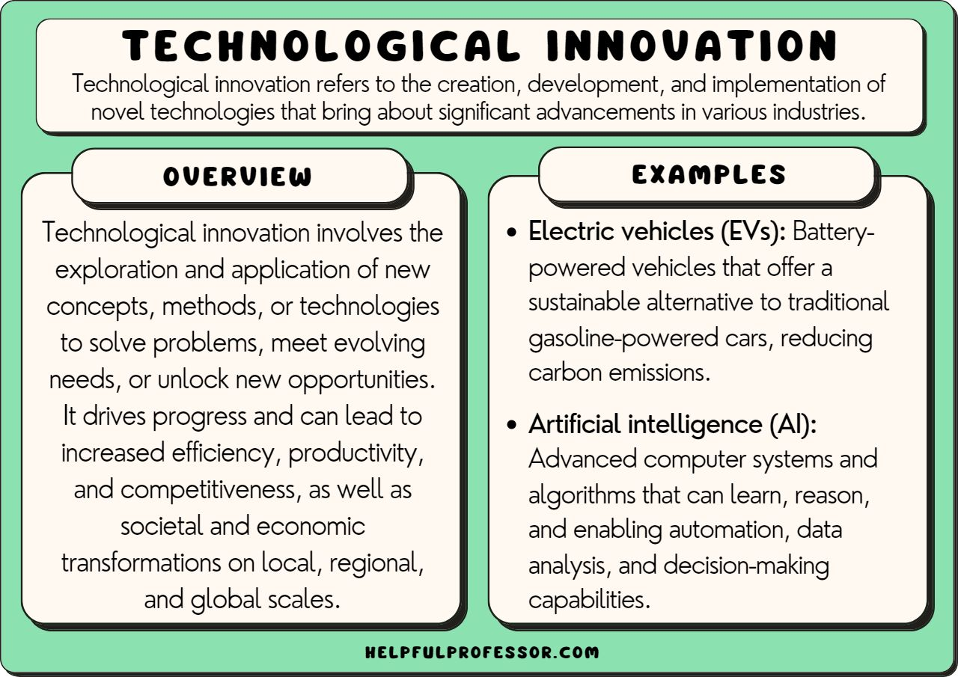
6.2 创新的主题
创新的两个主要主题：一是如何在现有工具箱里的零部件及实践中发现或组合新的解决方案；二是产业如何将它们的实践过程同来自新域的功能组合起来。
重要的新领域（如数字领域）遭遇到的是经济中的所有产业，结果是新工艺、制度安排和做事的新方式贯穿整个经济。

Slide 24
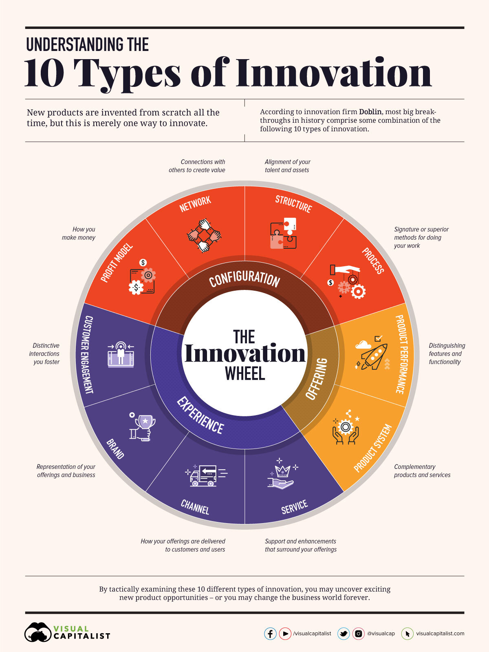
6.3 创新的本质
创新不是神秘的事，它是另辟蹊径地完成经济任务，总是作为解决问题的方案出现。
创新的增强可以通过资助创新所需的支撑因素、培养经验、建立专项研究和实验室建设以及滋养深层认知来实现。

Slide 25
7. 技术体的进化与未来发展

Slide 26
7.1 技术体的进化
技术体的发展可以类比为“进化”，每个技术或技术体都有它的后代，所有的分支又会有不同的“亚种”或不同的次级域参与进来。
但是，我更倾向于使用“发展”这个词，因为“进化”更适合描述整个技术集合如何从已有的元素中创造出新的元素并以此为基础进行扩建。
Notes:
(evolution and development)

Slide 27

7.2 未来的展望
我们已经收集了所需的所有材料，现在可以开始探讨技术体如何从已有的元素中创造出新的元素，并以此为基础进行扩建。
这将是本书的中心议题，也是未来研究的重要方向。

